Slide 1
第１講 ガイダンス

Slide 2
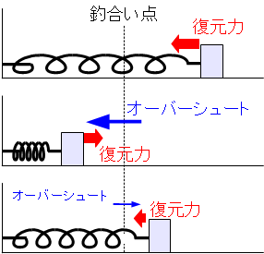
振動とは？
同じ場所を行ったり来たりする運動のこと
主要因は復元力！
オーバーシュート
＝行き過ぎ

Slide 3
代表的な振動（一部）
強制振動
自由振動
自励振動（非線形振動の１つ）
振動的な外力
振動系
振動的な運動
外力なし
振動系
振動的な運動
非振動的な外力
振動系
振動的な運動

Slide 4
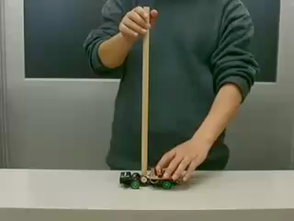
振動現象の実例１ （自由振動）
倒立振り子ロボット

Slide 5
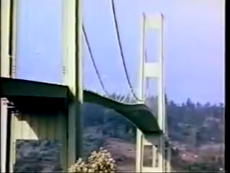
振動現象の実例２ （自励振動）
タコマナローズ橋の崩壊

Slide 6
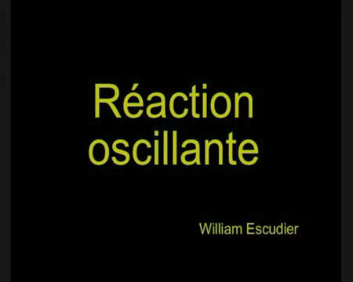
振動現象の実例３ （自励振動）
BZ（ベロウソフ・ジャボチンスキー）反応

Slide 7
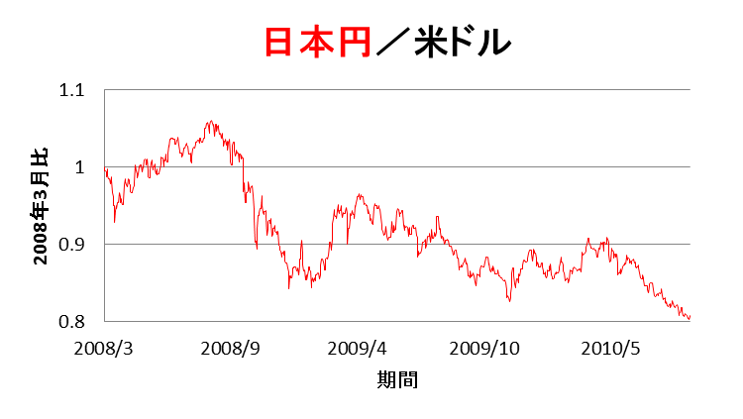
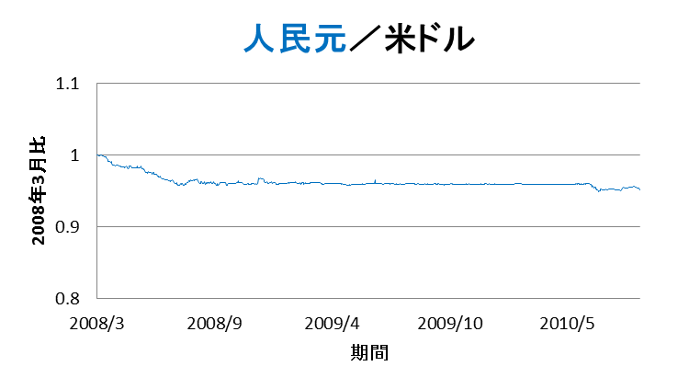
振動現象の実例４
中国政府による制御
（為替介入）
人工(制御あり)
≒自然現象

Slide 8
「復元力」の教訓
「機械モノ」は必ず振動する！
∵形状を保つための復元力を有する
（さもないとバラける）
「フィードバック制御系」は振動する！
∵目標状態を保つ制御力＝復元力
（さもないと目標からズレる）
➔振動工学と制御工学は数学が共通

Slide 9
スケジュール
 | テーマ | 内容 | 資料
１講（30分） | ガイダンス | 振動とは？ | vib7h_A.ppt
２講（60分） | 自由振動 | 自由振動（６種），固有値
３講（30分） |  | 減衰比，固有振動数
４講（60分） | 運動方程式の立て方 | 解析力学，線形化 | vib7h_B.ppt
５講（60分） | 強制振動 | 強制振動，共振 | vib7h_C.ppt
６講（60分） |  | 周波数応答，基本振動数３つ
７講（30分） | 非線形振動ほか | 連成振動，初期値依存性 | vib7h_D.ppt
ディスカッション

Slide 10
時間割（目安）
時限 | 時間 | 内容
1 | 9:00～ 9:30 | ガイダンス
2 | 9:40～10:40 | 自由振動
3 | 10:50～11:20 | 自由振動
4 | 11:30～12:30 | 運動方程式
昼休み | 12:30～13:40
5 | 13:40～14:40 | 強制振動
6 | 14:50～15:50 | 強制振動
7 | 16:00～16:30 | 非線形振動
8 | 16:40～17:00 | ディスカッション

Slide 11
第２講 自由振動と固有値

Slide 12
学習目標
自由振動のモデル
力学モデル（質量，ばね，ダンパー）
数理モデル（運動方程式）
自由振動のパターン
振動するか否か
減衰か，一定か，発散か
振動の固有値
振動パターンの固有値による予測・分類

Slide 13
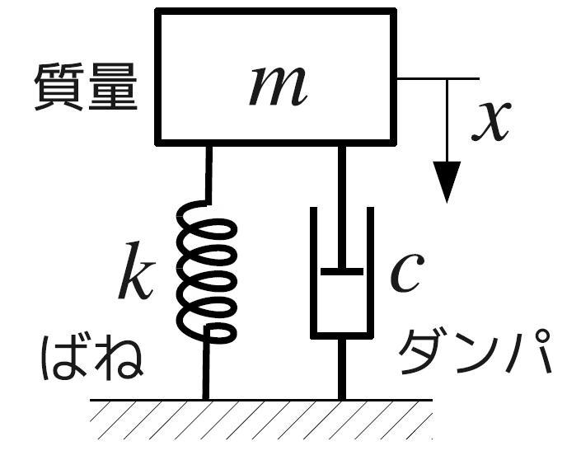
自由振動モデル（１自由度線形自由振動系）
状態量
x 変位 [m]
m 質量 [kg]
k ばね定数 [N/m]
c 減衰係数 [Ns/m]
パラメータ
振動が起こる，最も単純なカラクリ
m,c,k の設定で，身の周りの多くの振動パターンを再現できる

Slide 14
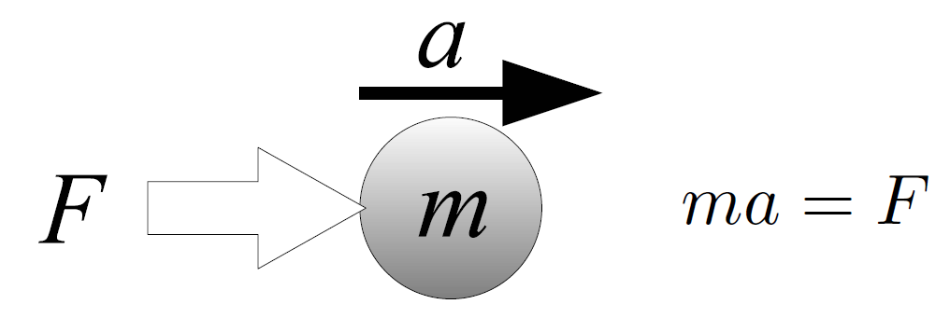
《復習》 高校の運動方程式
質量m × 加速度a ＝ 力 F
ma = F を解いても，加速度 a しか分からず，運動は不明．
運動≡変位の時間変化

Slide 15
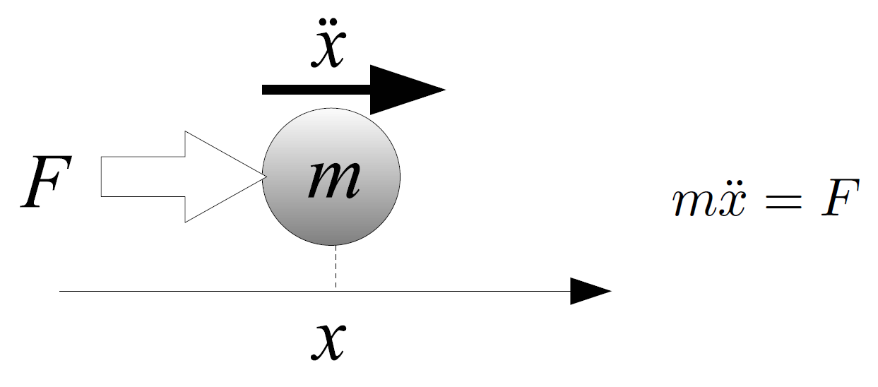
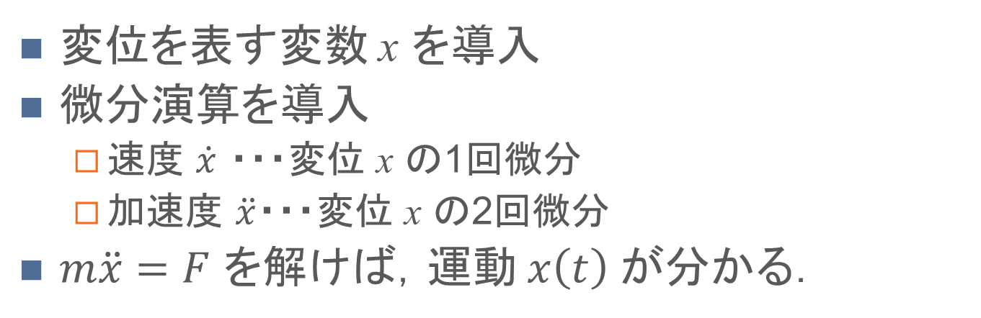
《復習》 大学の運動方程式
変位を表す変数 x を導入
微分演算を導入
速度 $\dot{x}$ ・・・変位 x の1回微分
加速度 $\ddot{x}$・・・変位 x の2回微分
$m\ddot{x}=F$ を解けば，運動$x\left(t\right)$ が分かる．
運動
≡変位の時間変化

Slide 16
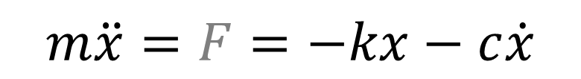
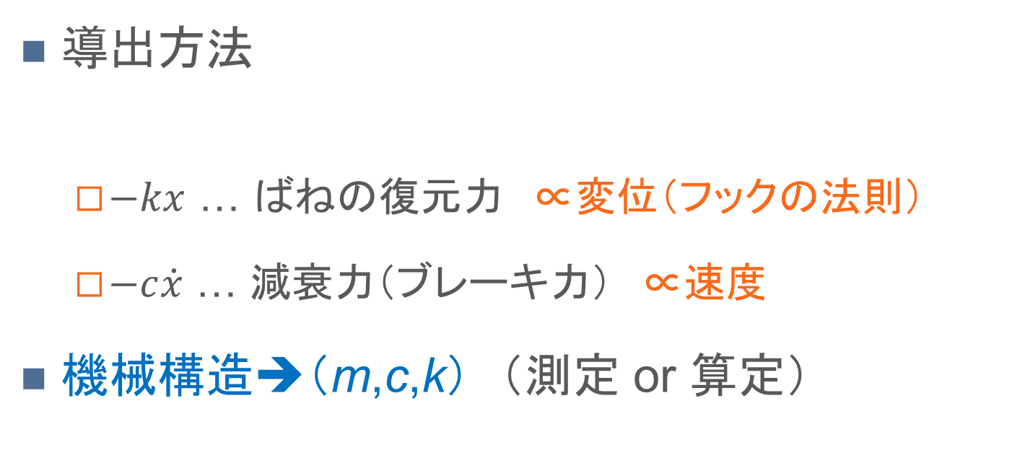
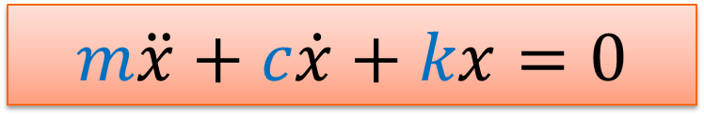
自由振動の運動方程式（重力無視）
$$m\ddot{x}+c\dot{x}+kx=0$$
導出方法
$−kx$ … ばねの復元力 ∝変位（フックの法則）
$−c\dot{x}$ … 減衰力（ブレーキ力） ∝速度
機械構造➔（m,c,k） （測定 or 算定）
$$m\ddot{x}=F=−kx−c\dot{x}$$

Slide 17
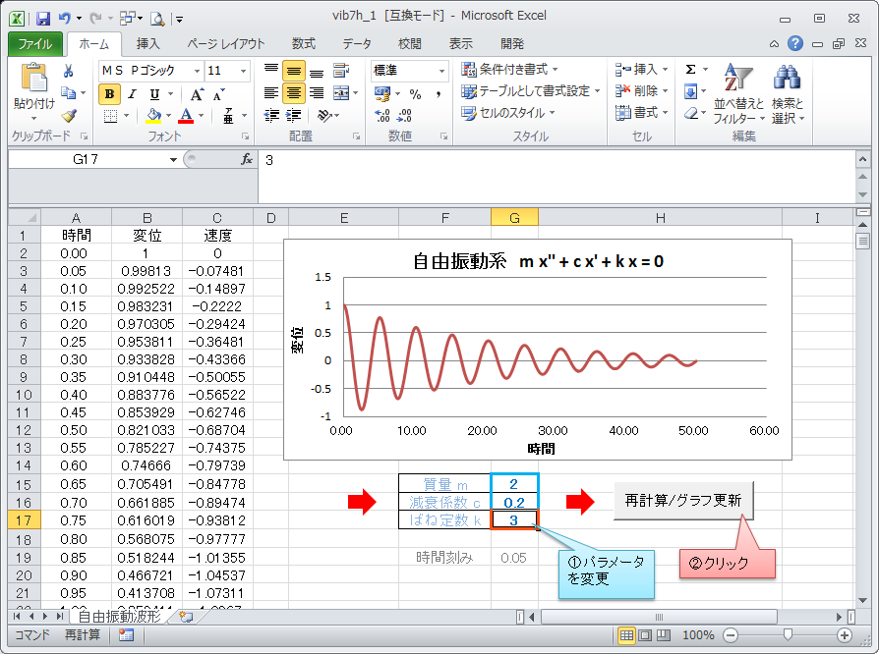
実習（vib7h_A1.xls）
自由振動モデルの
運動方程式の
数値解を求める
Excel シート
（修正オイラー法）

Slide 18
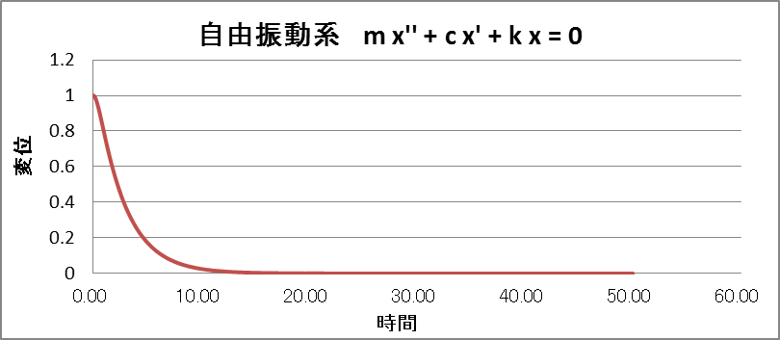
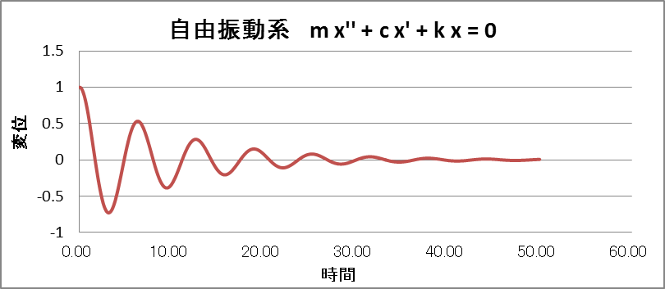
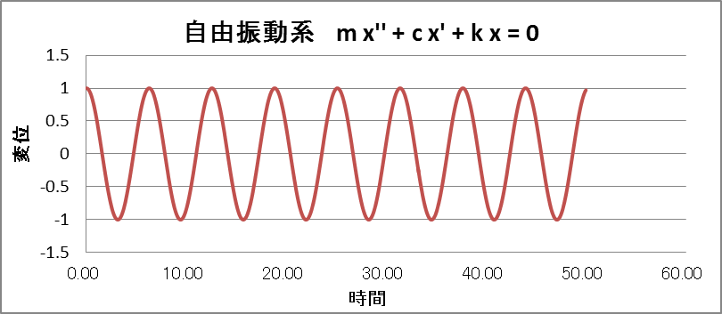
課題 （m,c,k）とダイナミクス（動き方）
（m,c,k）の値を調整し，「再計算」をクリック．
次の３種類のダイナミクスを求め，
対応する（m,c,k）の値を記録せよ．
①単調減衰
②減衰振動
③単振動

Slide 19
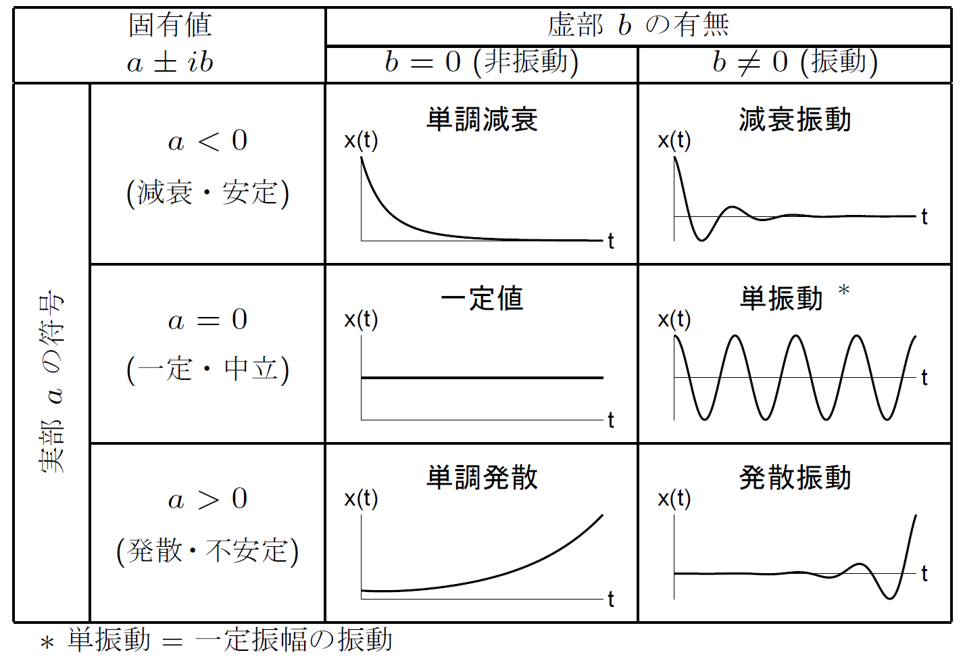
自由振動系のダイナミクス（全パターン）
起りうるダイナミクスは全部で６パターン
自由振動系

Slide 20
構造と振動？
m = 5.5, c = 3.2, k = 0.8 のときの振動パターンは， ６種類のどれか？ ５秒で選べ！
構造（m,c,k）を見ても，動きは連想困難！
➔固有値

Slide 21
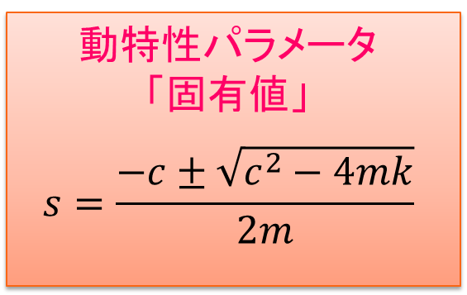
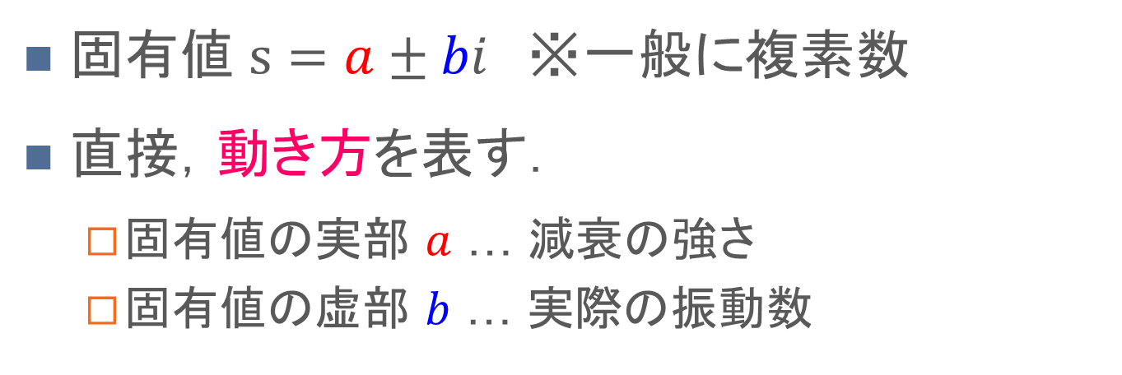
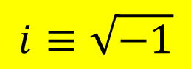
自由振動の固有値
構造パラメータ
m 質量 [kg]
k ばね定数 [N/m]
c 減衰係数 [Ns/m]
動特性パラメータ
「固有値」
$$s=\frac{−c±\sqrt{c^{2}−4mk}}{2m}$$
固有方程式
固有値 $s=a±bi$ ※一般に複素数
直接，動き方を表す．
固有値の実部 $a$ … 減衰の強さ
固有値の虚部 $b$ … 実際の振動数
$$i≡\sqrt{−1}$$

Slide 22
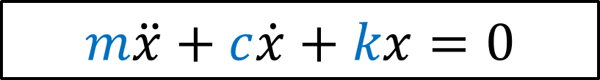
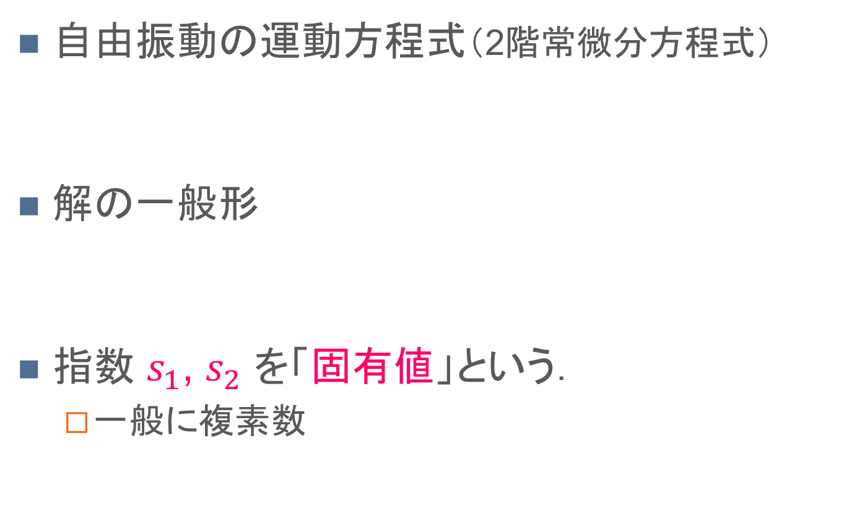
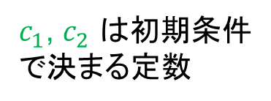
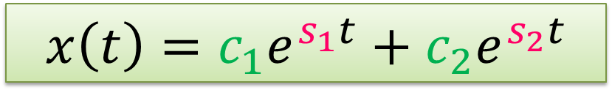
固有値とは？
自由振動の運動方程式（2階常微分方程式）
解の一般形
指数 $s_{1}$, $s_{2}$ を「固有値」という．
一般に複素数
$$m\ddot{x}+c\dot{x}+kx=0$$
常微分方程式論
$$x\left(t\right)=c_{1}e^{s_{1}t}+c_{2}e^{s_{2}t}$$
$c_{1}$, $c_{2}$ は初期条件
で決まる定数

Slide 23
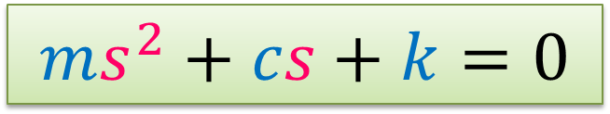
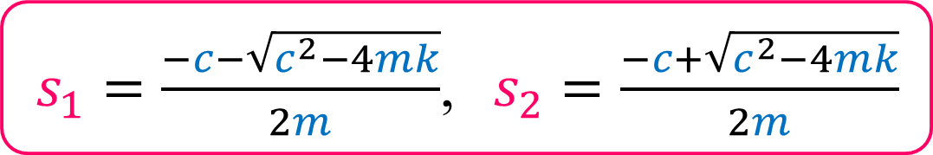
固有値の求め方
自由振動の運動方程式（2階常微分方程式）
固有方程式
固有値（一般に複素数）
$$m\ddot{x}+c\dot{x}+kx=0$$
同じ係数の2次方程式
$$ms^{2}+cs+k=0$$
解の公式
$s_{1}=\frac{−c−\sqrt{c^{2}−4mk}}{2m}$, $s_{2}=\frac{−c+\sqrt{c^{2}−4mk}}{2m}$

Slide 24
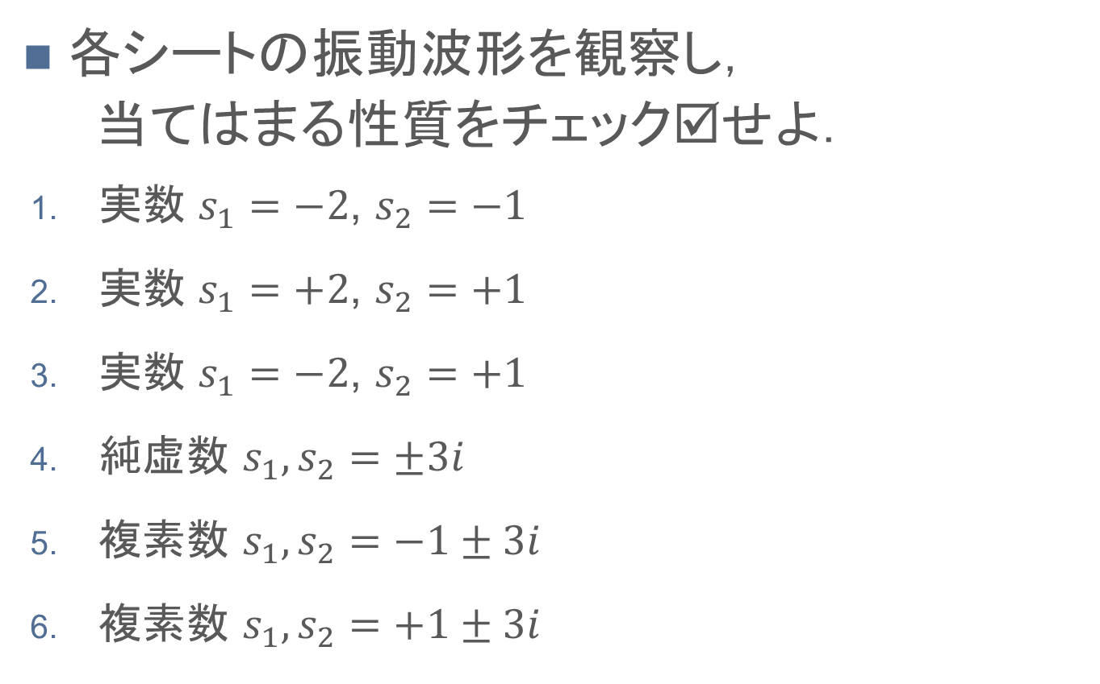
実習（vib7h_A2.xls）
各シートの振動波形を観察し，
当てはまる性質をチェック☑せよ．
実数 $s_{1}=−2$, $s_{2}=−1$
実数 $s_{1}=+2$, $s_{2}=+1$
実数 $s_{1}=−2$, $s_{2}=+1$
純虚数 $s_{1},s_{2}=±3i$
複素数 $s_{1},s_{2}=−1±3i$
複素数 $s_{1},s_{2}=+1±3i$
(□減衰 □一定 □発散) (□振動 □非振動)
(□減衰 □一定 □発散) (□振動 □非振動)
(□減衰 □一定 □発散) (□振動 □非振動)
(□減衰 □一定 □発散) (□振動 □非振動)
(□減衰 □一定 □発散) (□振動 □非振動)
(□減衰 □一定 □発散) (□振動 □非振動)

Slide 25
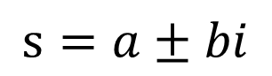
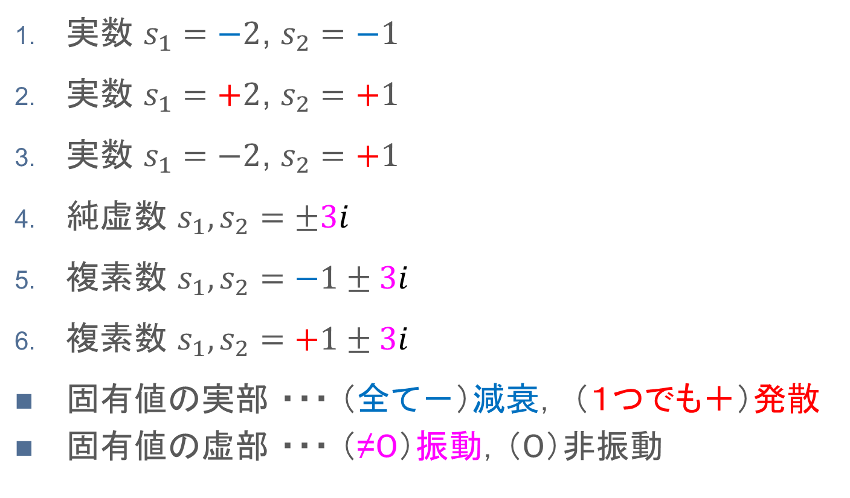
解答例
$$s=a±bi$$
実
虚
実数 $s_{1}=−2$, $s_{2}=−1$
実数 $s_{1}=+2$, $s_{2}=+1$
実数 $s_{1}=−2$, $s_{2}=+1$
純虚数 $s_{1},s_{2}=±3i$
複素数 $s_{1},s_{2}=−1±3i$
複素数 $s_{1},s_{2}=+1±3i$
固有値の実部 ・・・ （全て－）減衰， （１つでも＋）発散
固有値の虚部 ・・・ （≠０）振動，（０）非振動
(☑減衰 □一定 □発散) (□振動 ☑非振動)
(□減衰 □一定 ☑発散) (□振動 ☑非振動)
(□減衰 □一定 ☑発散) (□振動 ☑非振動)
(□減衰 ☑一定 □発散) (☑振動 □非振動)
(☑減衰 □一定 □発散) (☑振動 □非振動)
(□減衰 □一定 ☑発散) (☑振動 □非振動)

Slide 26
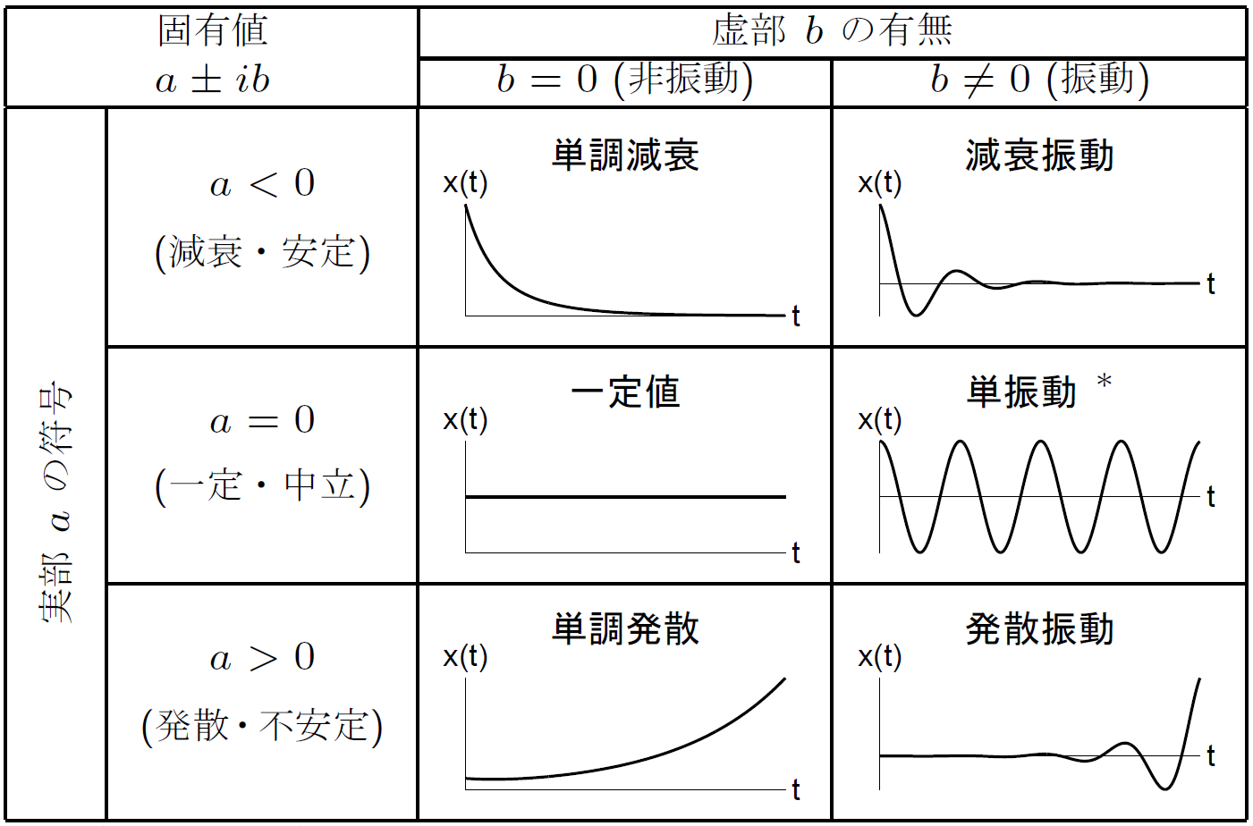
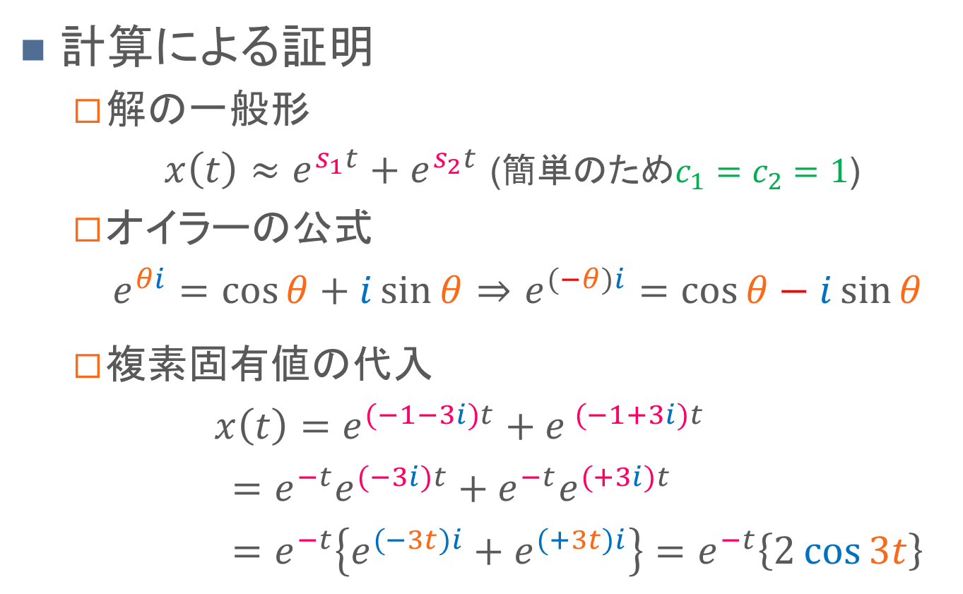
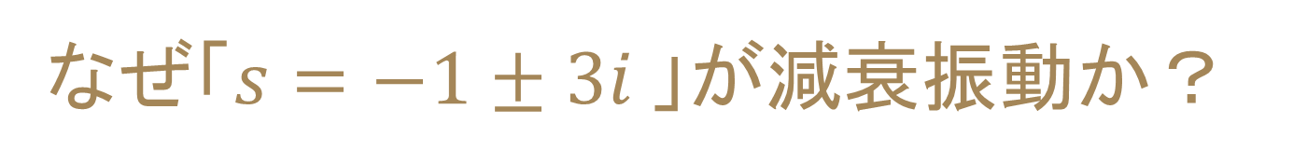
なぜ「$s=−1±3i$」が減衰振動か？
計算による証明
解の一般形
$x\left(t\right)≈e^{s_{1}t}+e^{s_{2}t}$ (簡単のため$c_{1}=c_{2}=1$)
オイラーの公式
$e^{θi}=\cos{θ}+i\sin{θ} \underset{⇒}{ } e^{(−θ)i}=\cos{θ}−i\sin{θ}$
複素固有値の代入
$$x\left(t\right)=e^{(−1−3i)t}+e^{ (−1+3i)t}$$
$=e^{−t}e^{(−3i)t}+e^{−t}e^{(+3i)t}$
$=e^{−t}\left\{e^{(−3t)i}+e^{(+3t)i}\right\}=e^{−t}\left\{2\cos{3t}\right\}$

Slide 27

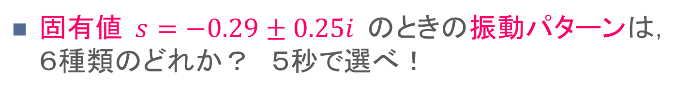
➔固有値の使い方（参考資料14頁，表4.1）
固有値 $s=−0.29±0.25i$ のときの振動パターンは，６種類のどれか？ ５秒で選べ！
即答可能！

Slide 28
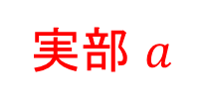
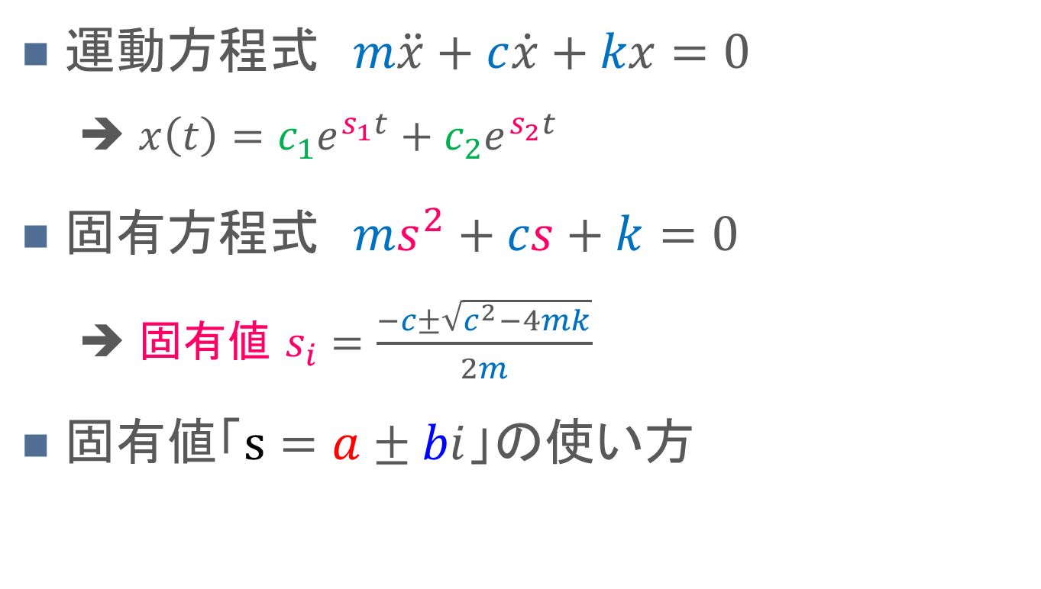
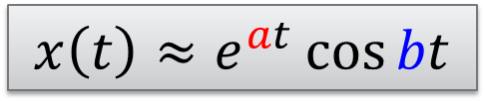
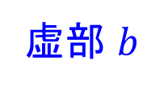
「自由振動と固有値」のまとめ
運動方程式 $m\ddot{x}+c\dot{x}+kx=0$
➔ $x\left(t\right)=c_{1}e^{s_{1}t}+c_{2}e^{s_{2}t}$
固有方程式 $ms^{2}+cs+k=0$
➔ 固有値 $s_{i}=\frac{−c±\sqrt{c^{2}−4mk}}{2m}$
固有値「$s=a±bi$」の使い方
実部 $a$
虚部 $b$
指数減衰率
$$x\left(t\right)≈e^{at}\cos{bt}$$
振動数

Slide 29
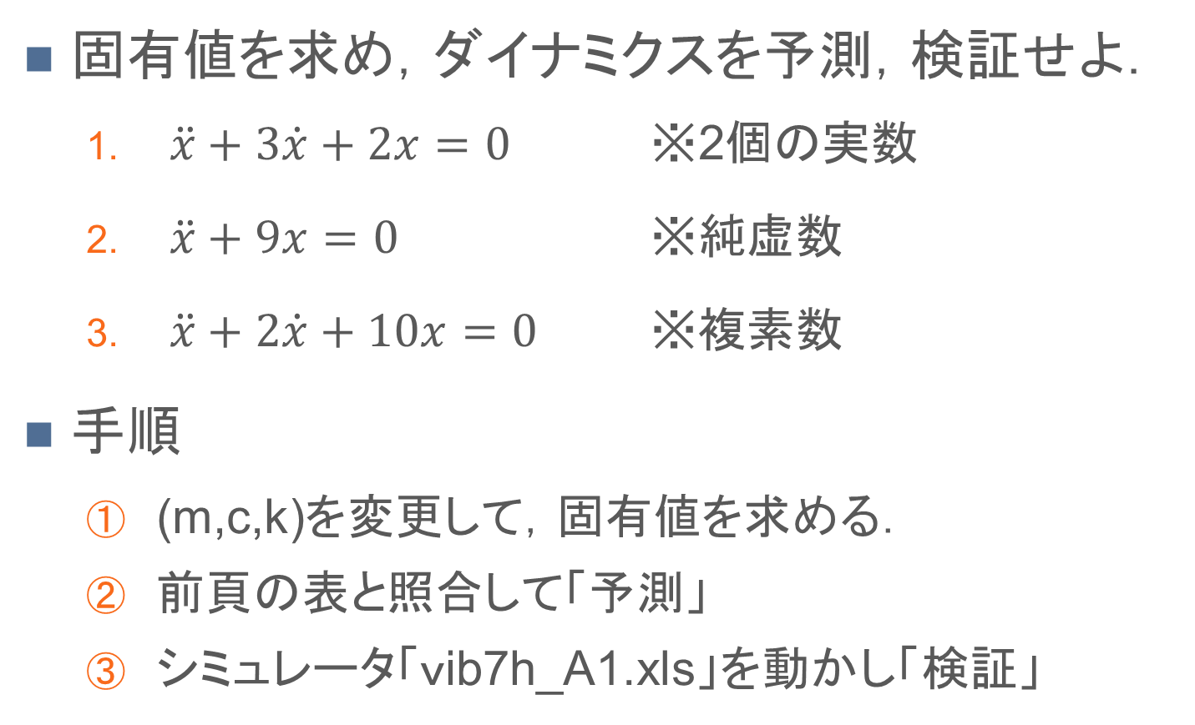
実習（vib7h_A3.xls）
固有値を求め，ダイナミクスを予測，検証せよ．
$\ddot{x}+3\dot{x}+2x=0$ ※2個の実数
$\ddot{x}+9x=0$ ※純虚数
$\ddot{x}+2\dot{x}+10x=0$ ※複素数
手順
(m,c,k)を変更して，固有値を求める．
前頁の表と照合して「予測」
シミュレータ「ｖib7h_A1.xls」を動かし「検証」

Slide 30
第3講 減衰比と固有振動数

Slide 31
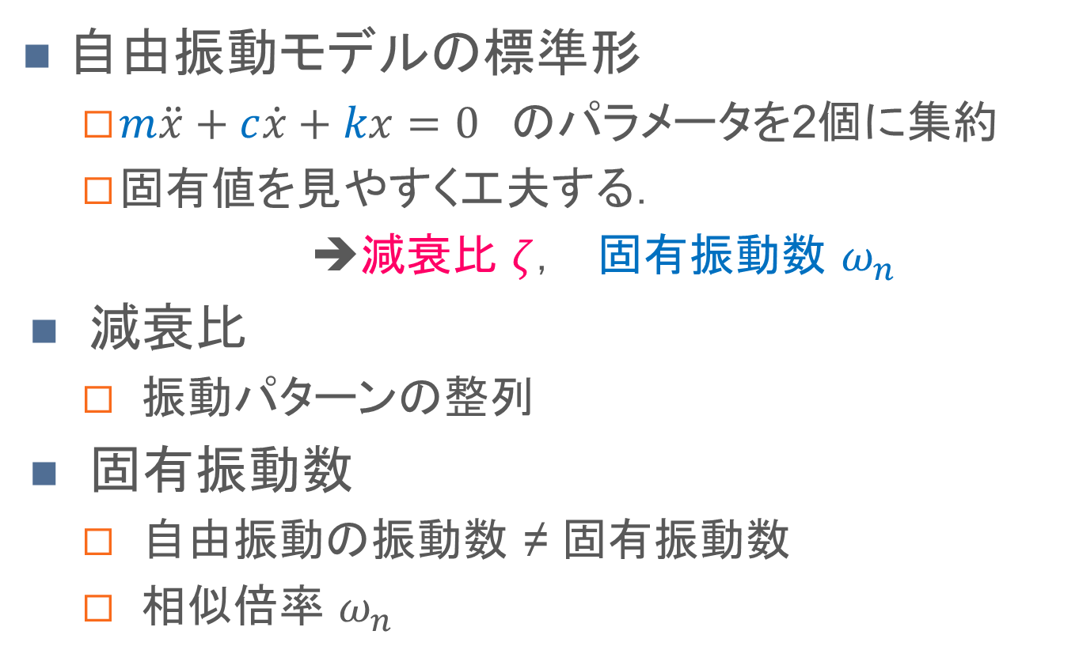
学習目標
自由振動モデルの標準形
$m\ddot{x}+c\dot{x}+kx=0$ のパラメータを2個に集約
固有値を見やすく工夫する．
➔減衰比 $ζ$， 固有振動数 $ω_{n}$
減衰比
振動パターンの整列
固有振動数
自由振動の振動数 ≠ 固有振動数
相似倍率 $ω_{n}$

Slide 32
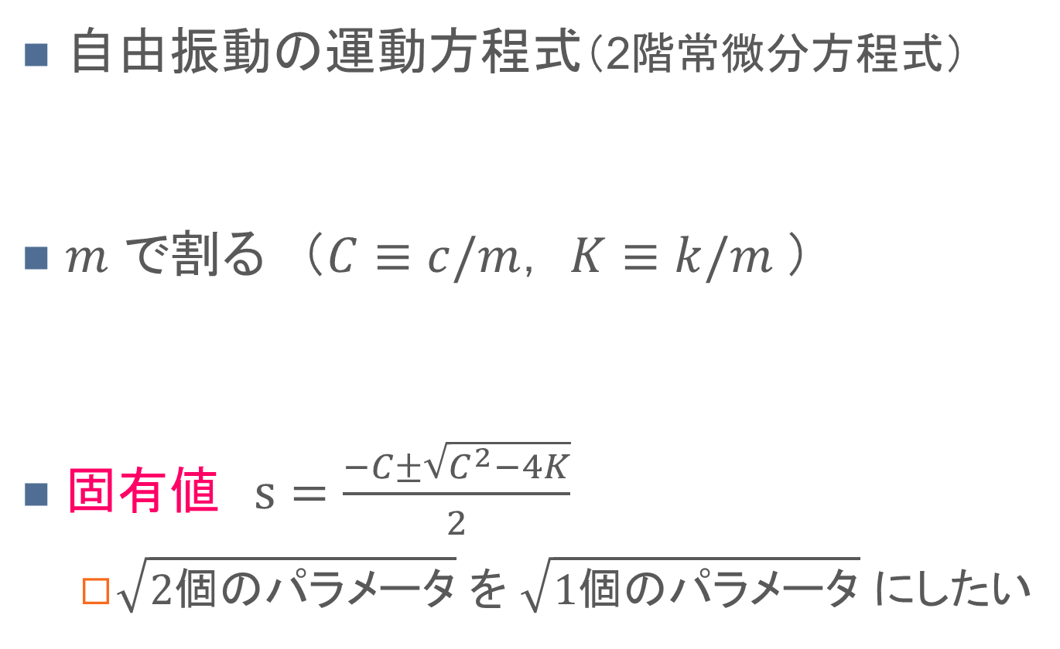
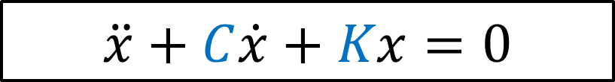
標準形 1/2
自由振動の運動方程式（2階常微分方程式）
$m$ で割る （$C≡c/m$， $K≡k/m$）
固有値 $s=\frac{−C±\sqrt{C^{2}−4K}}{2}$
$\sqrt{2個のパラメータ}$ を $\sqrt{1個のパラメータ}$ にしたい
$$m\ddot{x}+c\dot{x}+kx=0$$
$$\ddot{x}+C\dot{x}+Kx=0$$

Slide 33
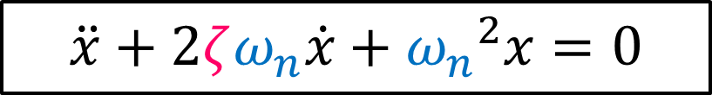
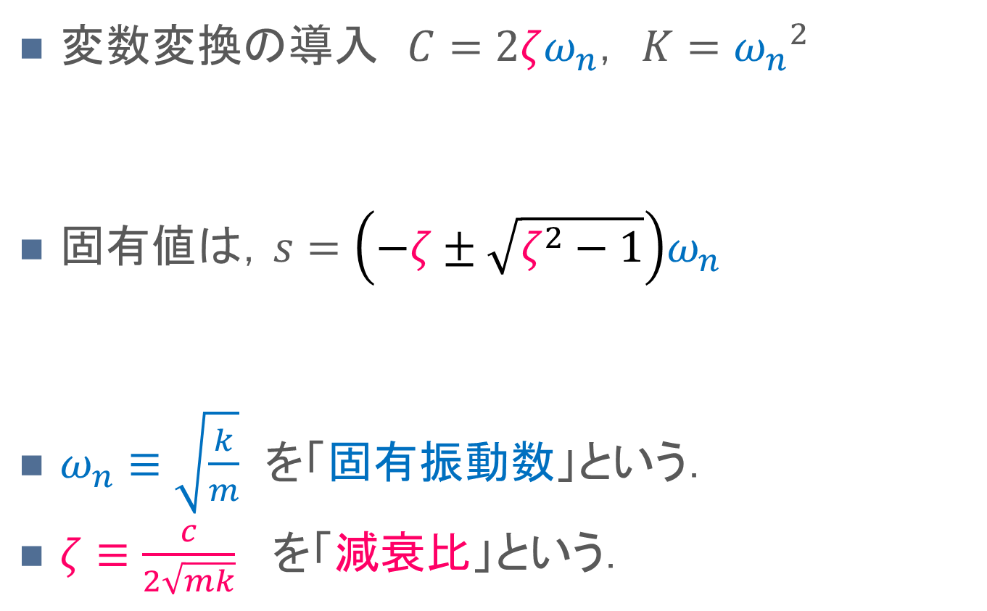
標準形 2/2
変数変換の導入 $C=2ζω_{n}$， $K={ω_{n}}_{}^{2}$
固有値は，$s=\left(−ζ±\sqrt{ζ^{2}−1}\right)ω_{n}$
$ω_{n}≡\sqrt{\frac{k}{m}}$ を「固有振動数」という．
$ζ≡\frac{c}{2\sqrt{mk}}$ を「減衰比」という．
標準形
$$\ddot{x}+2ζω_{n}\dot{x}+{ω_{n}}_{}^{2}x=0$$
固有値のパターンが，$ζ$ にしか依存しなくなった！

Slide 34
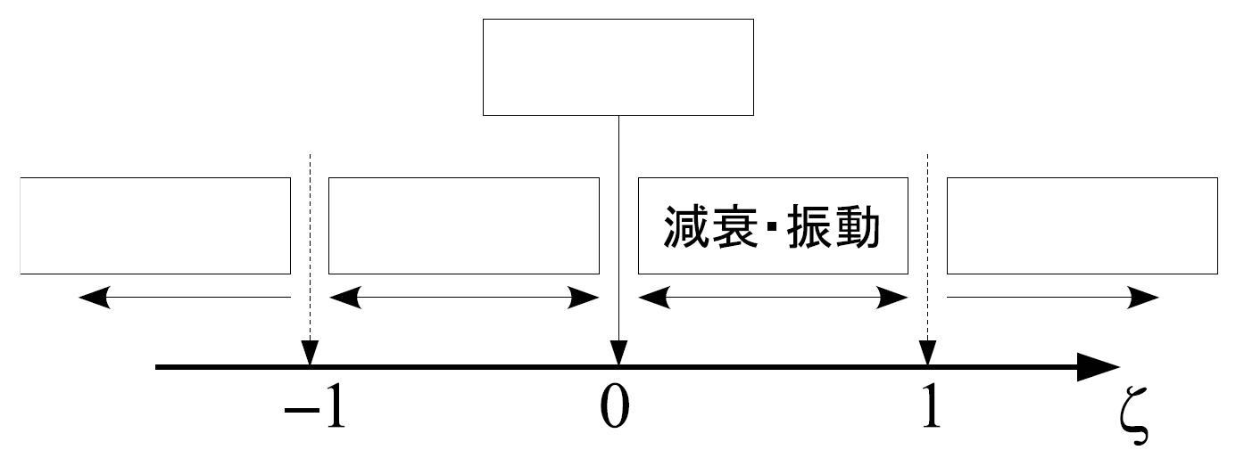
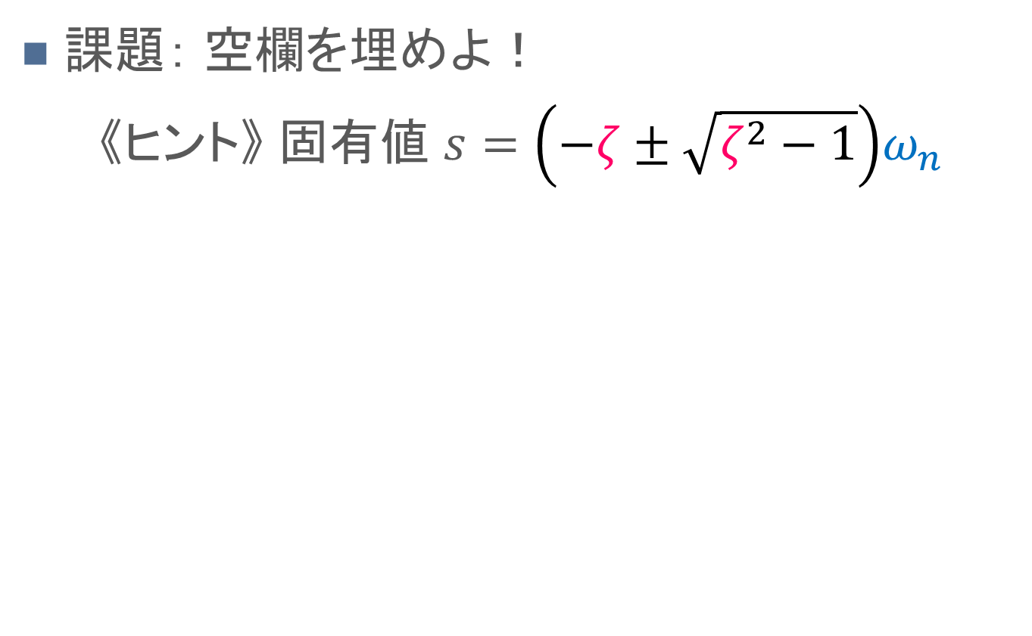
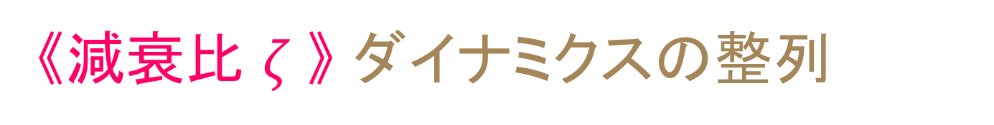
《減衰比 $ζ$》 ダイナミクスの整列
課題： 空欄を埋めよ！
《ヒント》 固有値 $s=\left(−ζ±\sqrt{ζ^{2}−1}\right)ω_{n}$

Slide 35
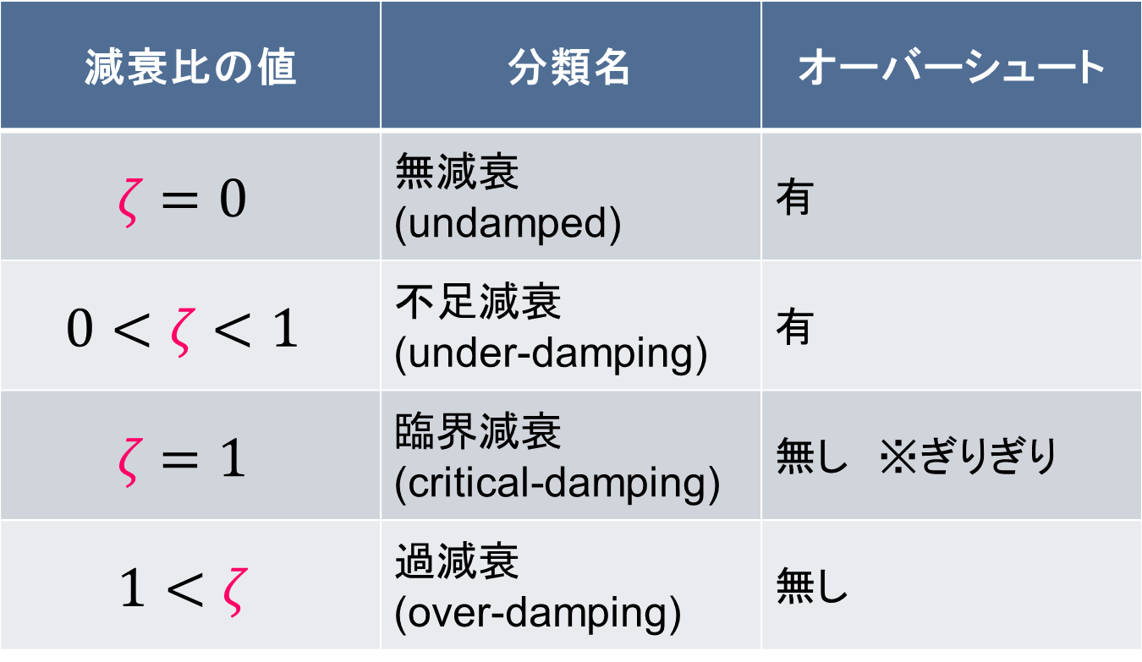
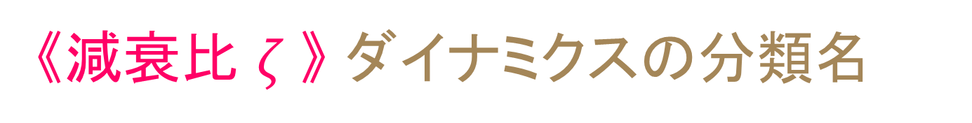
《減衰比 $ζ$》 ダイナミクスの分類名
減衰比の値 | 分類名 | オーバーシュート
$$ζ=0$$ | 無減衰 (undamped) | 有
$$0<ζ<1$$ | 不足減衰 (under-damping) | 有
$$ζ=1$$ | 臨界減衰 (critical-damping) | 無し ※ぎりぎり
$$1<ζ$$ | 過減衰 (over-damping) | 無し

Slide 36
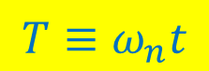

振動波形との対応関係
減衰比が等しい ⇔ 振動波形が相似
減衰比が等しい振動は，振動波形を縦横に伸縮させると互いに重なる （縦横比は一般に ≠１）
固有振動数 ＝ 時間軸方向の相似倍率
固有値 $s=\left(−ζ±\sqrt{ζ^{2}−1}\right)ω_{n}≡A_{±}ω_{n}$
振動波形 $x\left(t\right)≈e^{(A_{−}ω_{n})t}+e^{(A_{+}ω_{n})t}$
$$=e^{A_{−}(ω_{n}t)}+e^{A_{+}(ω_{n}t)}$$
➔ $x\left(T\right)≈e^{A_{−}T}+e^{A_{+}T}$ に相似な波形となる．
時間軸の伸縮
$${T≡ω}_{n}t$$

Slide 37

実習（vib7h_A4.xls）
減衰比が同じ振動波形を比較するExcel シート

Slide 38


例題
次の「起上り小法師」の固有振動数を求めよ．
《仮定》 滑らずに転がる．その他の摩擦等は無視する．
ヒント： $θ$が小さいとき運動方程式は，
$$\frac{mR^{2}}{4}\ddot{θ}+\frac{mgR}{2}θ=0$$

Slide 39

解答例
運動方程式 $\frac{mR^{2}}{4}\ddot{θ}+\frac{mgR}{2}θ=0$
標準形「$\ddot{θ}+2ζω_{n}\dot{θ}+{ω_{n}}_{}^{2}θ=0$」に変形
加速度 $\ddot{θ}$ の係数で割る．
$\ddot{θ}+0\dot{θ}+\frac{2g}{R}θ=0$
標準形と比較
$ω_{n}=\sqrt{\frac{2g}{R}}$ （固有振動数）
$ζ=0$ （減衰比）
《実際のハードル》
運動方程式の入手方法！
自分で立てんのは，ふつう無理でしょ．論外でしょ？
➔次回，乞うご期待

Slide 40




減衰振動の振動数 ≠ 固有振動数
自由振動は（ほとんど）固有振動数で揺れない！
固有値 $s=\left(−ζ±\sqrt{ζ^{2}−1}\right)ω_{n}$
減衰振動（不足減衰） $0<ζ<1$
➔ $\sqrt{ζ^{2}−1}=\sqrt{マイナス}=i\sqrt{1−ζ^{2}}$
➔固有値 $s=−ζω_{n}±i\left(ω_{n}\sqrt{1−ζ^{2}}\right)$
実部 $a$
虚部 $b$
指数減衰率
$$x\left(t\right)≈e^{at}\cos{bt}$$
振動数
《例》 $ζ=0.5$➔ 減衰振動数 $=ω_{n}\sqrt{0.75}≈0.87ω_{n}$

Slide 41

「減衰比と固有振動数」のまとめ
減衰比が同じ振動 ➔ 振動波形が相似
時間軸の相似倍率＝固有振動数
減衰振動は固有振動数では揺れない
固有振動数＝減衰０（単振動）のときの振動数
減衰（比）増大 ➔ 振動数$=ω_{n}\sqrt{1−ζ^{2}}$ 減少
☆ 現実の振動系（減衰あり）は，
固有振動数より遅く揺れる！

